Slide 1

Kolledži roll
Narvas ja Ida-Virumaal
Indrek Reimand,
TÜ Narva kolledži direktor
23. August 2023

Slide 2
Kõrgharidus-poliitika peamised eesmärgid
Kättesaadavus
  Üliõpilaste osakaal ühiskonnagruppide kaupa
Kvaliteet
  Maine
  Teadusnäitajad
Efektiivsus
  Hind lõpetaja kohta
Ei jäta just palju ruumi regionaalsetele kolledžitele
Notes:
11.40-11.50

Slide 3
Kolledžite väärtus on regionaalne!
Pakub kvalifitseeritud tööjõudu
  Mis arvestab kohalikku vajadust
Targad ja hästi tasustatud töökohad
  hoiavad inimesi ja mitmesugust tegevust maakonnas
Hoiab ja toob uusi elanikke
  … jäävad ja tulevad piirkonda õppima ja tööle, vananemine pidurdub
Majanduslik jalajälg
  Teenused ja investeeringud
Lahendused ja innovatsioon
  Valdkondlik ekspertiis, T&A projektid, konverentsid
Maineloome
Notes:
11.40-11.50

Slide 4
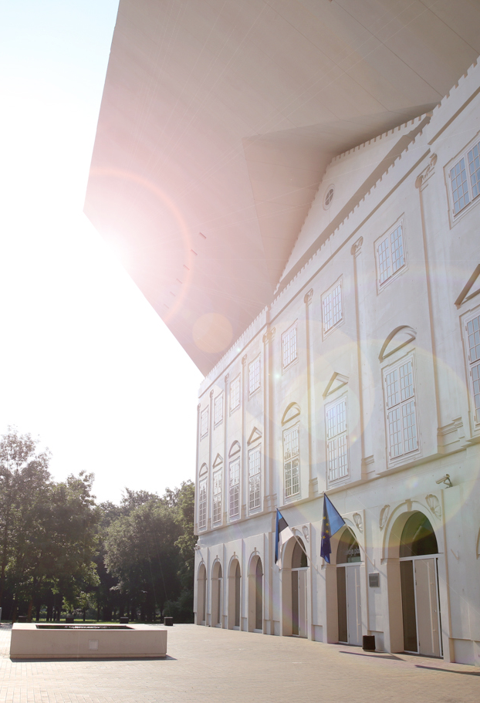
Narva kolledž on
Tartu Ülikooli kvaliteediga kõrghariduse andja piirkonnas juba 24 aastat
piirkonnale oluliste spetsialistide koolitaja
mitmekeelse hariduse ja keeleõppe kompetentsikeskus
ühiskondliku, kultuuri- ja majanduselu mitmekesistaja
Notes:
2022 on uuenenud juhtkond, naasmine majja ja elu normaliseerumine pärast covidit

Slide 5
2022/23 õ-a numbrites
627 üliõpilast, neist päevaõppes 338 ja sessioonõppes 289
52 akadeemilist ja tugitöötajat
118 välisüliõpilast ehk 19% kõikidest üliõpilastest
106 lõpetajat
Eelarve 2,44 M€
251 uut üliõpilast, neist 42 uut välisüliõpilast
ligi 2,5 miljoni euro mahus rahvusvahelisi projekte (arendustegevus, keeleõpe)
10 välispartnerit Ukrainast, 8 Euroopast, 2 USA-st

Slide 6
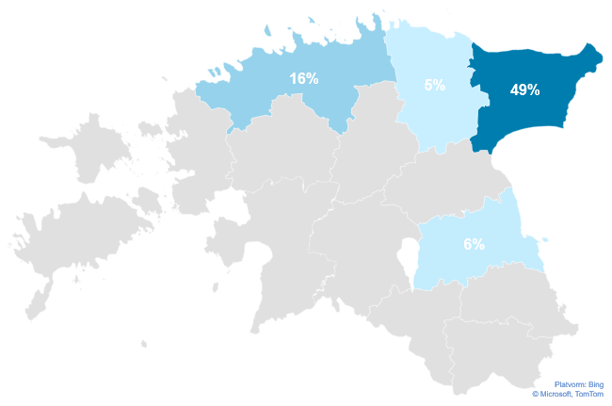
49% üliõpilasi on pärit Ida-Virumaalt
Ida-Virumaa 49%
Harjumaa 16%
Tartumaa 6%
Lääne-Virumaa 5%
Mujalt Eestist 5%
Välisriikidest 19%

Slide 7
Teadus- ja arendustegevus
Uurimissuunad on lõimitud aine- ja keeleõpe, mitmekeelsus ja -kultuurilisus, eesti ja slaavi rahvaste ja kultuuridevahelised kontaktid, pedagoogika ning kirjandus- ja keeleteadus.
10 välispartnerit Ukrainast, 8 Euroopast, 2 USA-st
2,5 milj euro mahus rahvusvahelisi projekte (arendustegevus, keeleõpe)
Narva on rahvusvaheliselt väga hinnatud keskkond vene keele õppimiseks

Slide 8
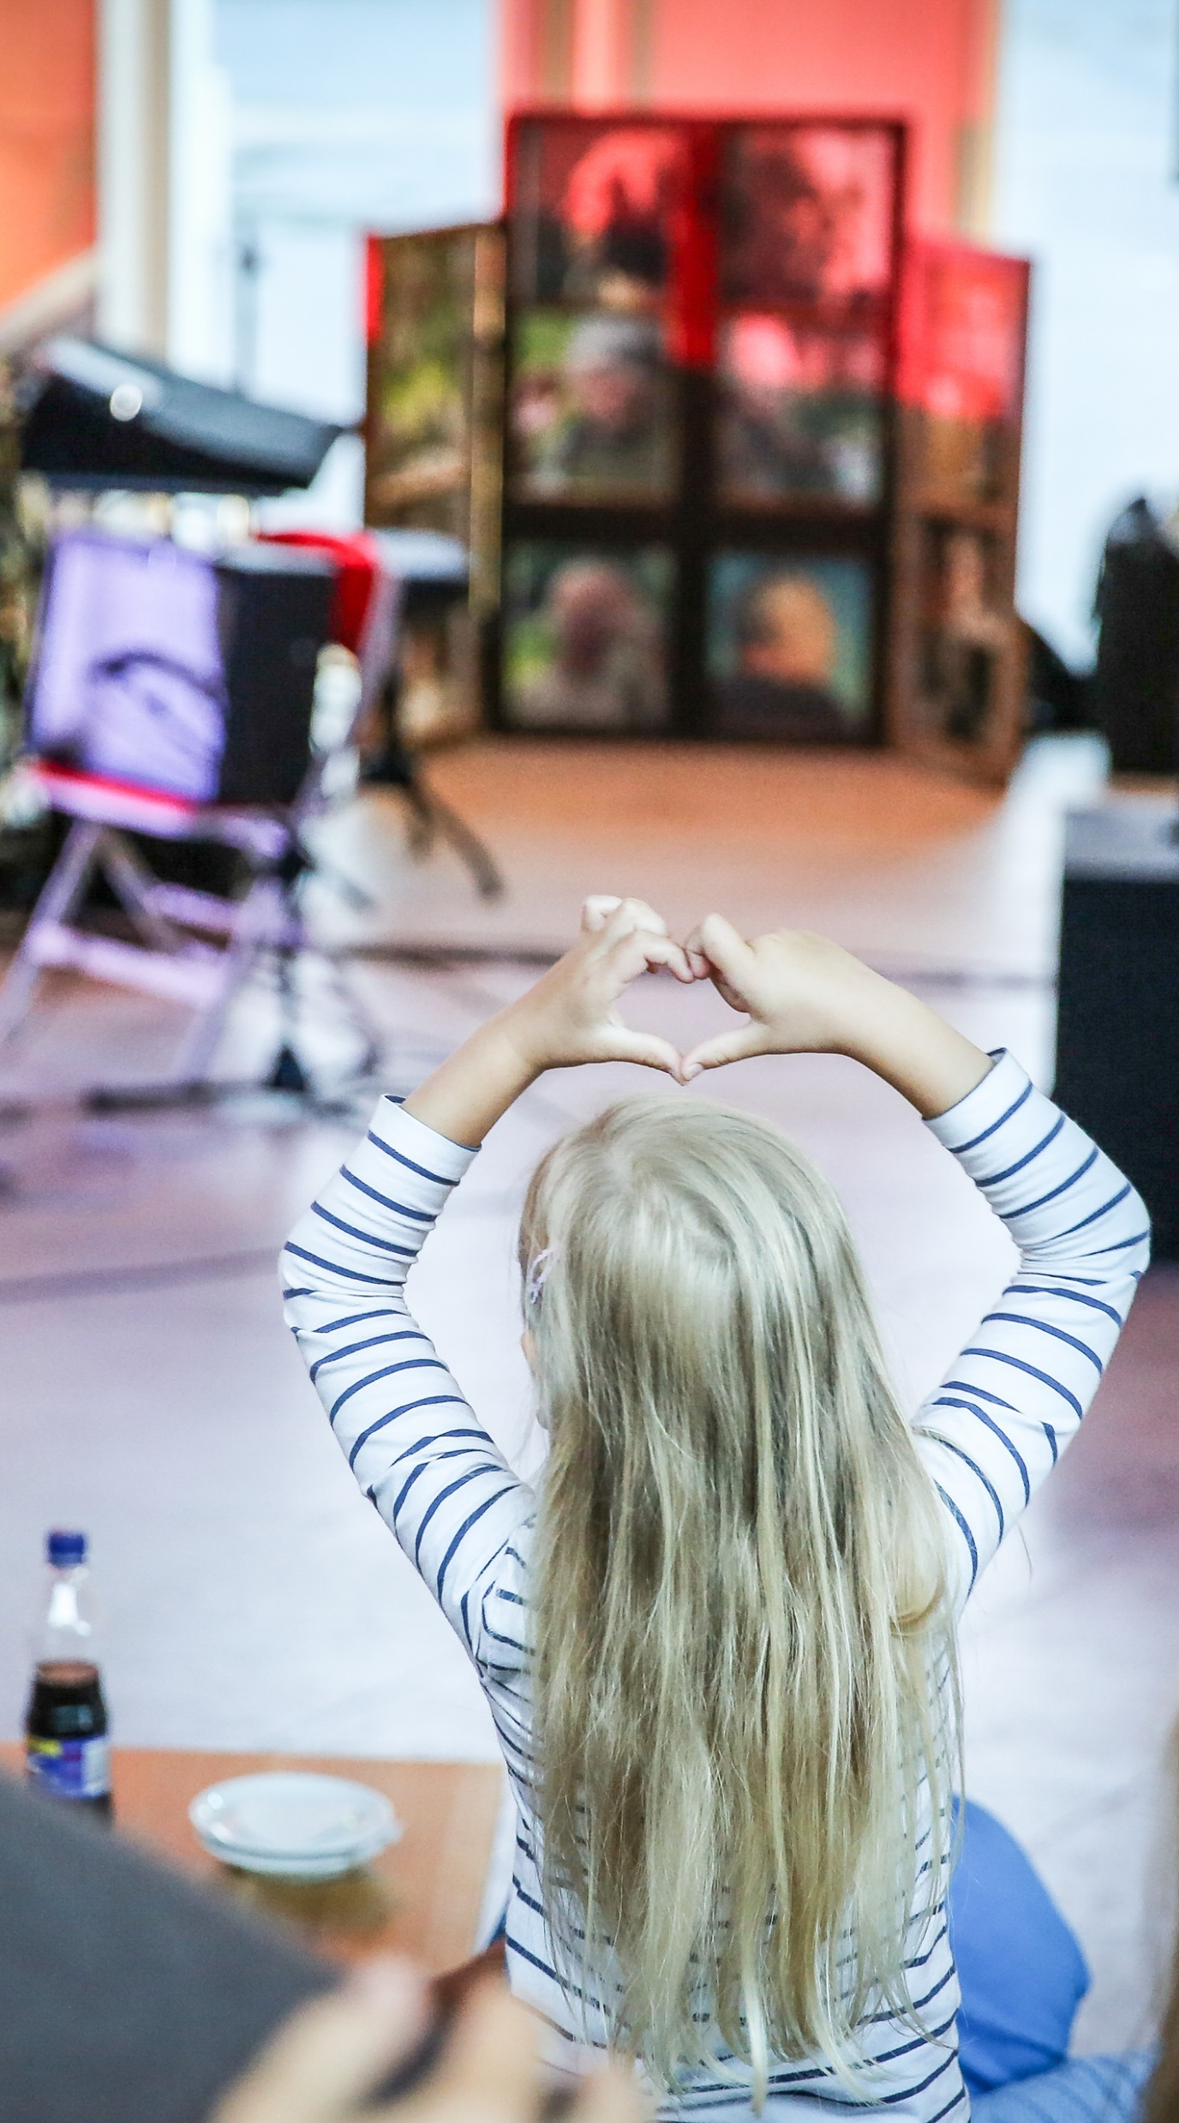
Kultuur ja kogukond
Konverentsi- ja ürituskeskus
Turismiobjekt
Narva Jazz Club’i tegevus
Näitused kunstigaleriis
Eesti Filharmoonia Kammerkoori kontsert
Väärikate ülikool

Slide 9
Kolledž kui Narva ühendaja muu Eestiga
Eesti riigi tugipunkt Ida-Virus
  Intellektuaalne, poliitiliselt neutraalne
Eesti keele ja kultuuri platvorm
Eestikeelsele haridusele ülemineku nõustaja / toetaja
Poliitikute kasvulava
Narva tunnuslause on „Euroopa algab siit!“
Notes:
11.25-11.40

Slide 10
Aitäh!
college@narva.ut.ee
740 1900
narva.ut.ee

